Slide 1
Классный час
Город детства

Slide 2
Фурманов Дмитрий Андреевич
Фурманов Дмитрий Андреевич [26.10(7.11).1891, с. Середа Нерехтского у. Костромской губернии, ныне г. Фурманов Ивановской области, — 15.3.1926, Москва], русский советский писатель. Родился в крестьянской семье. В 1912—14 учился на филологическом факультете Московского университета. В годы 1-й мировой войны 1914—18 был братом милосердия.
В 1917—18 — эсер-максималист, затем — анархист.
Участвовал в революционных событиях в Иваново-Вознесенске. С 1918 член КПСС. В 1919—21 Ф. — на фронтах Гражданской войны (комиссар Чапаевской дивизии, начальник политуправления Туркестанского фронта и др.).
Руководил ликвидацией антисоветского мятежа в г. Верном (Алма-Ата), врангелевского десанта на Кубани.
С 1921 жил в Москве. В 1924 окончил факультет общественных наук 1-го МГУ.
В 1924—1925 секретарь Московской ассоциации пролетарских писателей (МАПП).
Печатался с 1912, систематически — после Октябрьской революции 1917. В годы Гражданской войны 1918—20 выступал главным образом как публицист.

Slide 3
Музей Д.А. Фурманова

Slide 4
Музей Д.А. Фурманова

Slide 5
Наиболее значительные произведения Ф.: повести "Красный десант" (1922), "В восемнадцатом году" (1923), романы "Чапаев" (1923) и "Мятеж" (1925), цикл очерков о М. В. Фрунзе (1925), посвященный преимущественно Гражданской войне.
"Чапаев" — одно из лучших произведений советской прозы 20-х гг., в котором реалистическое изображение полупартизанской крестьянской массы сочетается с романтикой революционной борьбы.
Образ Чапаева, нарисованный во всей сложности, — широкое обобщение противоречивых и в то же время подлинно героических свойств народа. Большим достижением Ф. стал и образ комиссара Клычкова, олицетворяющий авангардную роль партии и рабочего класса. В творчестве Фурманова, отличающемся автобиографичностью, документальностью и аналитичностью, правдиво показаны подъём масс в революции и её герои.
Произведения Фурманова Д.А. переведены на языки народов СССР и иностранные языки, инсценированы и экранизированы. Кинофильм Г. Н. и С. Д. Васильевых "Чапаев" (1934) получил всемирное признание.
Награжден орденом Красного Знамени.

Slide 6
город Фурманов
Город Фурманов расположился на небольшой речке Шача (которая является притоком Волги), всего в 33 км от города Иваново на трассе «А113» «Кострома — Иваново». Фурманов образовался за счет роста фабричных и рабочих поселков. Первое название город Фурманов получил от крупного села Середа-Упино. В 1918 году, город Фурманов получил статус города. С 1918 года по 1941 год, город назывался Середа, 13 марта 1941 года город был переименован в честь русского писателя Дмитрия Андреевича Фурманова.

Slide 7
13 марта 1941 года, город Середа был переименован в город Фурманов, по названию города, получил своё название и фурмановский район. С тех пор город Фурманов является административным центром Фурмановского района.
В Великую Отечественную войну около 11 000 фурмановцев стали участниками этой кровопролитной битвы, из них 5 649 человек домой не вернулись, оставшись лежать на полях сражений.

Slide 8
За мужество и героизм, 3200 фурмановцев были награждены медалями и орденами, шестеро фурмовчан удостоены высокого звания Героя Советского Союза, двое из наших земляков стали полными кавалерами ордена Славы.
В 1996 году город и район составляют одно муниципальное образование - город Фурманов и Фурмановский район.

Slide 9
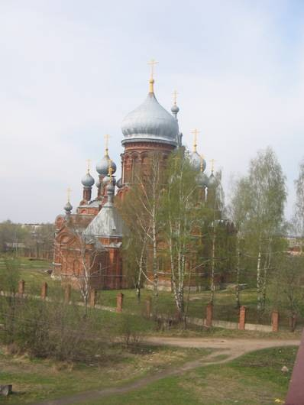
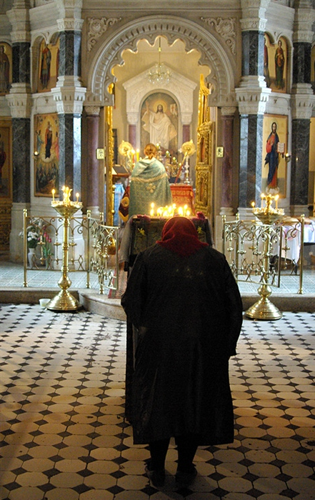
Город Фурманов не является историческим памятным городом, но представляет несомненный интерес как один из крупных центров текстильной промышленности, образовавшихся в начале XIX века. В числе городских памятников истории и архитектуры: церковь Вознесения (1727 г.), храм Всех Скорбящих Радость (1886-87 г.), церковь Троицы (1880-е гг.), усадьба фабриканта Н.И.Лосева (кон. XIX –нач. XX вв.), усадьба Горбуновых (XIX в.), памятник Д.А.Фурманову (нач. 1960-х гг., скульптор Н.В.Дыдыкин) и другие.

Slide 10
По родным местам

Slide 14
Фурмановскя земля вскормила и прославила её видных учёных, талантливых артистов, писателей, поэтов, художников и скульпторов. Таких как: художники В.Егоров; К.Максимов; Д.А.Трубников (его имя носит картинная галерея в Фурманове); скульптор и художник Ю.Г.Ушков; композитор В.Холщевников (получивший международное признание); поэт М.Дудин; учёный Н.Рубцов и учёный-лесовод академик А.Яблоков.

Slide 15
Город Фурманов Ивановской области - прекрасное, тихое местечко с удивительно мягкими и приветливыми людьми. Фурманов - город расположен в центральной части европейской России в Ивановской области.

Slide 16
Ул. Фурманова город Владимир

Slide 17
Улица Фурманова г.Алмааты

